Slide 1
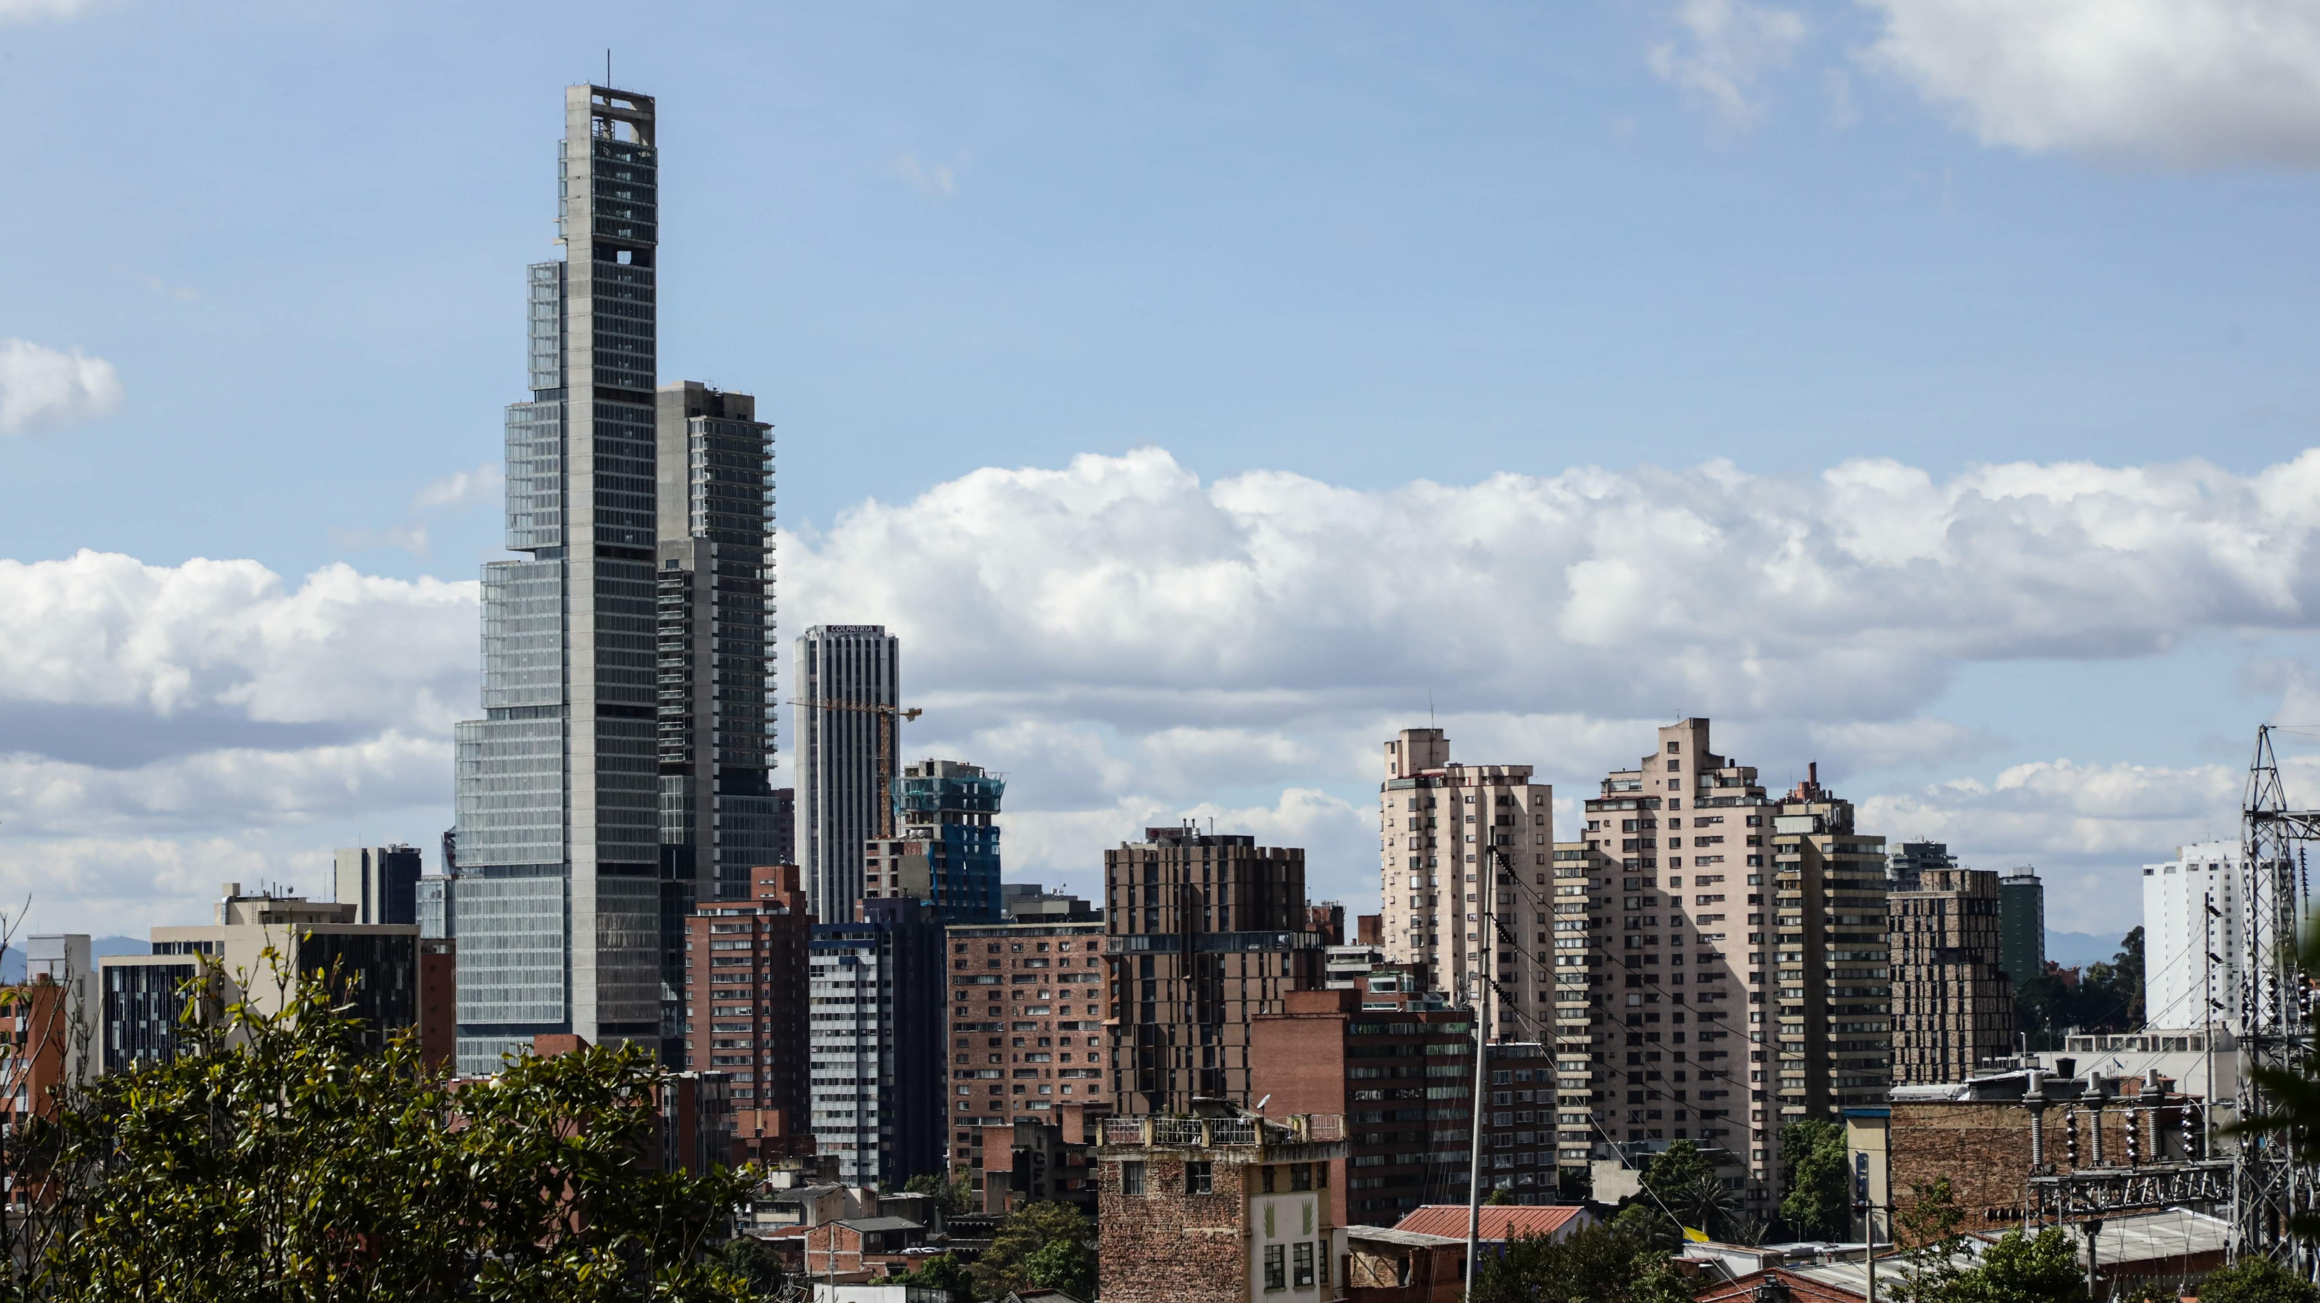
Presupuesto anual del Distrito
Ejecución a Marzo 31 de 2025
Dirección Distrital de Presupuesto
Subdirección de Finanzas Distritales

Slide 2
¿Cómo se ejecuta el Presupuesto en el Distrito Capital?
Apropiación
Decreto de Liquidación
Compromisos
Contratos o Actos Administrativos
Giro Presupuestal
Entrega efectiva de Bienes y Servicios
Pago
Pérdidas de Apropiación
Reservas Presupuestales
Aplica reducción cuando supera el 4% en Funcionamiento y 20% en Inversión.
(Acuerdo 5 de 1998)
Expira sin excepción a 31 de diciembre del año siguiente y lo no pagado se convierte en pasivo exigible
2
Notes:
. Las entidades deben mejorar el giro de las reservas para evitar los Pasivos Exigibles

Slide 3
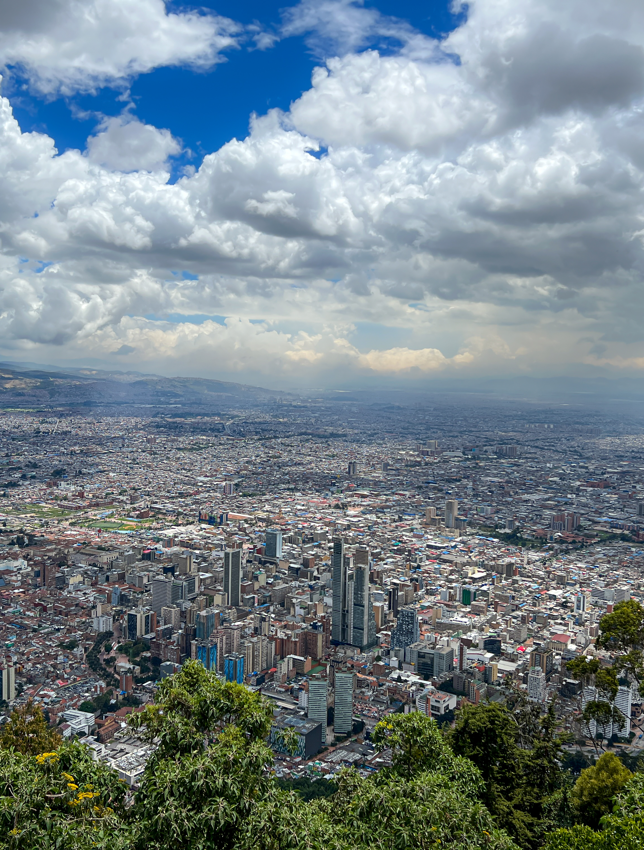
Presupuesto en Ejecución

Slide 4
$38,46 Billones en Ejecución a marzo 31 de 2025 Presupuesto Anual
Inversión
Funcionamiento
Servicio de la Deuda
$38,46 Presupuesto de la vigencia
$31,29
$5,16
$2,01
=
+
+
(81,4%)
(13,4%)
(5,2%)
Cifras en billones

Slide 5
Ejecución Presupuesto Anual a 31 de marzo de 2025
Billones de pesos
25,7%
12,0%
26,2%
10,8%
22,4%
14,0%
26,1%
26,1%

Slide 6
Ejecución Presupuesto Anual a 31 de marzo de 2025
Millones de pesos
Nombre | Apropiación Inicial | Apropiación Disponible | Compromisos Acumulados | Porcentaje Compromisos | Giros Acumulados | Autorización Giro
Funcionamiento | 5.140.995 | 5.159.899 | 1.157.409 | 22,4% | 720.874 | 14,0%
Gastos de personal | 2.806.980 | 2.821.260 | 574.336 | 20,4% | 500.082 | 17,7%
Adquisición de bienes y servicios | 824.264 | 828.594 | 392.961 | 47,4% | 44.851 | 5,4%
Disminución de pasivos | 29.379 | 29.379 | 18.280 | 62,2% | 17.423 | 59,3%
Gastos por tributos, tasas, contribuciones, multas, sanciones e intereses de mora | 1.212 | 1.199 | 803 | 66,9% | 140 | 11,7%
Transferencias corrientes | 1.479.159 | 1.479.467 | 171.029 | 11,6% | 158.378 | 10,7%
Servicio de la deuda pública | 2.013.135 | 2.013.135 | 526.196 | 26,1% | 524.948 | 26,1%
Servicio de la deuda pública externa | 602.785 | 602.785 | 20.257 | 3,4% | 20.037 | 3,3%
Servicio de la deuda pública interna | 1.410.350 | 1.410.350 | 505.939 | 35,9% | 504.910 | 35,8%
INVERSION | 31.278.614 | 31.292.819 | 8.186.581 | 26,2% | 3.383.287 | 10,8%
DIRECTA | 22.016.423 | 22.030.628 | 6.810.014 | 30,9% | 2.691.459 | 12,2%
Transferencias corrientes | 9.261.856 | 9.261.856 | 1.376.567 | 14,9% | 691.828 | 7,5%
Transferencias de capital | 335 | 335 | 0 | 0,0% | 0 | 0,0%
GASTOS | 38.432.743 | 38.465.853 | 9.870.186 | 25,7% | 4.629.109 | 12,0%

Slide 7
Presupuesto Total a marzo 31 de 2025 por Sectores
Millones de pesos
Sector | Apropiación Vigente | Partic. | Compromisos Acumulados | Giros Acumulados | % Comp | % Giro |  | % Comp Mar /2024 | % Giro Mar/2024
Movilidad | 9.027.221 | 23,5% | 1.840.059 | 607.374 | 20,4% | 6,7% |  | 23,9% | 7,6%
Educación | 7.848.275 | 20,4% | 2.506.063 | 1.085.155 | 31,9% | 13,8% |  | 36,5% | 14,3%
Salud | 4.693.653 | 12,2% | 1.340.029 | 988.752 | 28,5% | 21,1% |  | 25,2% | 19,3%
Integración Social | 2.477.977 | 6,4% | 1.053.059 | 274.597 | 42,5% | 11,1% |  | 36,6% | 13,1%
Gobierno | 2.265.135 | 5,9% | 128.341 | 41.717 | 5,7% | 1,8% |  | 3,6% | 2,1%
Hacienda | 1.742.019 | 4,5% | 376.316 | 208.450 | 21,6% | 12,0% |  | 18,6% | 13,1%
Hábitat | 1.909.067 | 5,0% | 414.548 | 251.908 | 21,7% | 13,2% |  | 28,7% | 3,2%
Cultura, Recreación y Deporte | 1.323.205 | 3,4% | 351.577 | 92.725 | 26,6% | 7,0% |  | 16,7% | 16,7%
Seguridad, Convivencia y Justicia | 1.049.170 | 2,7% | 187.715 | 45.366 | 17,9% | 4,3% |  | 30,0% | 7,6%
Órganos de Control | 691.788 | 1,8% | 196.432 | 126.232 | 28,4% | 18,2% |  | 25,6% | 20,5%
Ente Autónomo Universitario | 545.559 | 1,4% | 200.260 | 56.499 | 36,7% | 10,4% |  | 32,8% | 11,9%
Ambiente | 497.308 | 1,3% | 197.495 | 42.206 | 39,7% | 8,5% |  | 22,7% | 10,3%
Desarrollo Económico, Industria y Turismo | 346.334 | 0,9% | 103.125 | 22.882 | 29,8% | 6,6% |  | 21,7% | 7,0%
Gestión Pública | 292.019 | 0,8% | 101.686 | 26.977 | 34,8% | 9,2% |  | 23,5% | 9,5%
Planeación | 213.264 | 0,6% | 64.954 | 24.204 | 30,5% | 11,3% |  | 21,9% | 11,5%
Mujer | 141.443 | 0,4% | 74.415 | 9.695 | 52,6% | 6,9% |  | 35,9% | 7,1%
Gestión Jurídica | 44.064 | 0,1% | 13.908 | 5.415 | 31,6% | 12,3% |  | 18,9% | 12,2%
Otras transferencias * | 1.345.218 | 3,5% | 194.007 | 194.007 | 14,4% | 14,4% |  | 14,9% | 14,9%
Subtotal Funcionamiento e Inversión | 36.452.718 | 94,8% | 9.343.990 | 4.104.161 | 25,6% | 11,3% |  | 26,0% | 11,3%
Servicio de la deuda | 2.013.135 | 5,2% | 526.196 | 524.948 | 26,1% | 26,1% |  | 10,6% | 10,6%
Total Presupuesto | 38.465.853 | 100,0% | 9.870.186 | 4.629.109 | 25,7% | 12,0% |  | 25,1% | 11,3%
62,5% del total
* (RAPE, Río Bogotá, Región Metropolitana, CAR, Agencia Regional de Movilidad, entre otras)

Slide 8
Gastos de Funcionamiento a 31 de marzo de 2025 por Sector
Millones de pesos
Sector | Apropiación Vigente | Partic. | Compromisos Acumulados | Giros Acumulados | % Comp | % Giro |  | % Comp Mar /2024 | % Giro Mar/2024
Hacienda | 1.494.097 | 29,0% | 330.074 | 200.725 | 22,1% | 13,4% |  | 23,8% | 17,0%
Órganos de Control | 644.022 | 12,5% | 167.026 | 124.208 | 25,9% | 19,3% |  | 24,8% | 21,2%
Ente Autónomo Universitario | 497.991 | 9,7% | 194.831 | 56.499 | 39,1% | 11,3% |  | 34,8% | 12,8%
Hábitat | 401.927 | 7,8% | 19.009 | 12.148 | 4,7% | 3,0% |  | 81,7% | 8,7%
Movilidad | 342.603 | 6,6% | 68.458 | 54.316 | 20,0% | 15,9% |  | 18,2% | 14,6%
Gobierno | 311.307 | 6,0% | 48.844 | 36.373 | 15,7% | 11,7% |  | 14,8% | 11,7%
Seguridad, Convivencia y Justicia | 258.384 | 5,0% | 47.254 | 40.674 | 18,3% | 15,7% |  | 24,2% | 19,9%
Educación | 203.077 | 3,9% | 42.278 | 28.444 | 20,8% | 14,0% |  | 28,4% | 16,9%
Cultura, Recreación y Deporte | 176.153 | 3,4% | 40.883 | 27.698 | 23,2% | 15,7% |  | 20,0% | 14,7%
Gestión Pública | 174.105 | 3,4% | 45.830 | 21.718 | 26,3% | 12,5% |  | 22,7% | 13,0%
Salud | 136.682 | 2,6% | 24.699 | 18.369 | 18,1% | 13,4% |  | 17,4% | 13,7%
Planeación | 131.202 | 2,5% | 28.541 | 22.253 | 21,8% | 17,0% |  | 20,8% | 17,4%
Ambiente | 90.193 | 1,7% | 22.120 | 12.373 | 24,5% | 13,7% |  | 19,0% | 14,3%
Integración Social | 93.241 | 1,8% | 14.166 | 12.467 | 15,2% | 13,4% |  | 16,2% | 13,0%
Desarrollo Económico, Industria y Turismo | 85.780 | 1,7% | 20.995 | 15.002 | 24,5% | 17,5% |  | 23,3% | 15,3%
Mujer | 34.284 | 0,7% | 7.555 | 5.487 | 22,0% | 16,0% |  | 20,1% | 14,8%
Gestión Jurídica | 33.557 | 0,7% | 7.745 | 5.020 | 23,1% | 15,0% |  | 17,7% | 15,1%
Otras transferencias | 51.292 | 1,0% | 27.098 | 27.098 | 52,8% | 52,8% |  | 4,6% | 4,6%
Total Gastos de Funcionamiento | 5.159.899 | 100,0% | 1.157.409 | 720.874 | 22,4% | 14,0% |  | 28,5% | 15,5%

Slide 9
Inversión Total por Sectores a marzo 31 28 de 2025
Millones de pesos
Sector | Apropiación Vigente | Participación | Compromisos Acumulados | Giros Acumulados | % Comp | % Giro |  | % Comp Mar /2024 | % Giro Mar/2024
Movilidad | 8.684.617 | 27,8% | 1.771.601 | 553.058 | 20,4% | 6,4% |  | 24,2% | 7,3%
Educación | 7.645.198 | 24,4% | 2.463.786 | 1.056.710 | 32,2% | 13,8% |  | 36,7% | 14,2%
Salud | 4.556.970 | 14,6% | 1.315.330 | 970.382 | 28,9% | 21,3% |  | 25,5% | 19,5%
Integración Social | 2.384.736 | 7,6% | 1.038.893 | 262.130 | 43,6% | 11,0% |  | 37,5% | 13,1%
Gobierno | 1.953.828 | 6,2% | 79.497 | 5.344 | 4,1% | 0,3% |  | 1,8% | 0,6%
Hábitat | 1.507.140 | 4,8% | 395.539 | 239.761 | 26,2% | 15,9% |  | 7,3% | 1,0%
Cultura, Recreación y Deporte | 1.147.052 | 3,7% | 310.694 | 65.027 | 27,1% | 5,7% |  | 19,3% | 4,9%
Seguridad, Convivencia y Justicia | 790.785 | 2,5% | 140.461 | 4.692 | 17,8% | 0,6% |  | 32,7% | 2,0%
Hacienda | 247.922 | 0,8% | 46.242 | 7.725 | 18,7% | 3,1% |  | 4,9% | 0,4%
Ambiente | 407.115 | 1,3% | 175.376 | 29.832 | 43,1% | 7,3% |  | 23,8% | 9,2%
Desarrollo Económico, Industria y Turismo | 260.554 | 0,8% | 82.129 | 7.879 | 31,5% | 3,0% |  | 21,0% | 3,5%
Gestión Pública | 117.914 | 0,4% | 55.855 | 5.259 | 47,4% | 4,5% |  | 25,0% | 3,1%
Mujer | 107.158 | 0,3% | 66.860 | 4.208 | 62,4% | 3,9% |  | 41,6% | 4,4%
Planeación | 82.062 | 0,3% | 36.412 | 1.951 | 44,4% | 2,4% |  | 24,0% | 1,4%
Ente Autónomo Universitario | 47.568 | 0,2% | 5.429 | 0 | 11,4% | 0,0% |  | 7,3% | 0,0%
Órganos de Control | 47.766 | 0,2% | 29.406 | 2.024 | 61,6% | 4,2% |  | 42,3% | 6,2%
Gestión Jurídica | 10.507 | 0,0% | 6.164 | 396 | 58,7% | 3,8% |  | 23,4% | 1,6%
Otras transferencias * | 1.293.926 | 4,1% | 166.908 | 166.908 | 12,9% | 12,9% |  | 15,1% | 15,1%
Total Inversión | 31.292.819 | 100,0% | 8.186.581 | 3.383.287 | 26,2% | 10,8% |  | 25,7% | 10,6%
* (RAPE, Río Bogotá, Región Metropolitana, CAR, Agencia Regional de Movilidad, entre otras)
Notes:
Se ajusto la Diapositiva

Slide 10
Gracias

